Slide 1



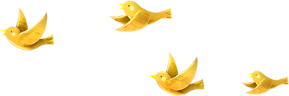


PHÒNG GIÁO DỤC VÀ ĐÀO TẠO QUẬN LONG BIÊN
TRƯỜNG TIỂU HỌC LÊ QUÝ ĐÔN
Môn Toán – Lớp 4

Slide 2





Slide 3
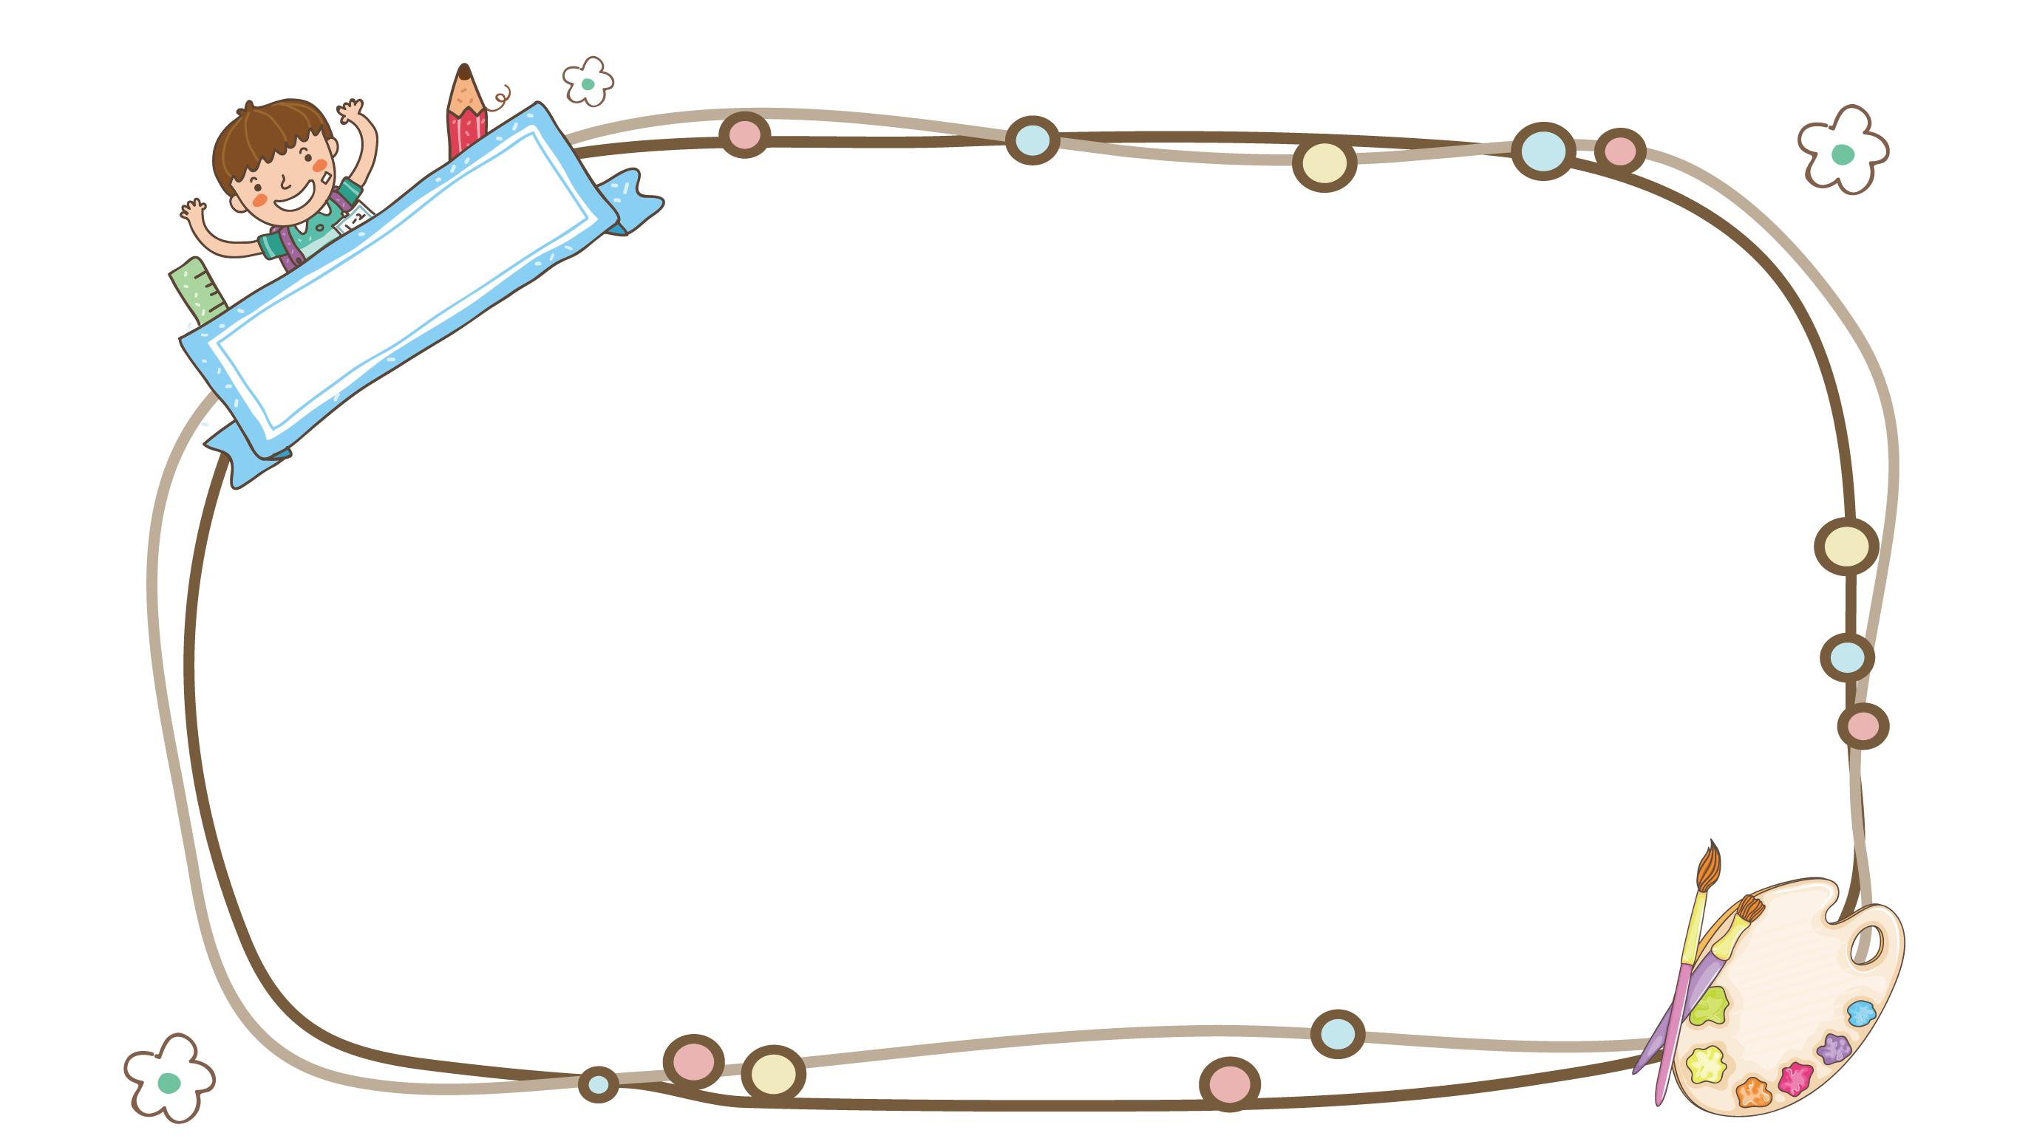
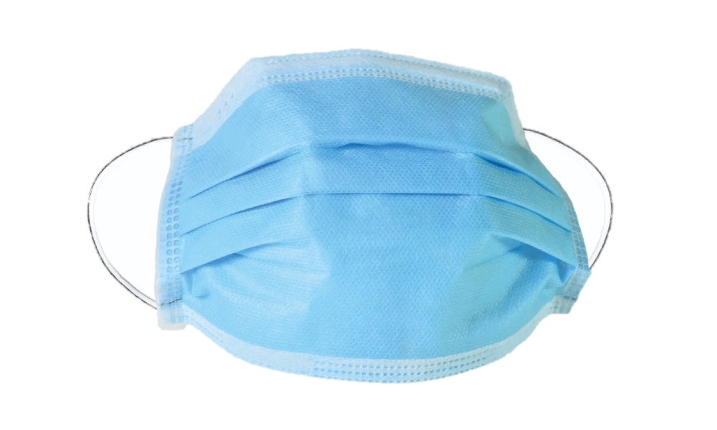
Ôn bài cũ
Hãy vẽ hình chữ nhật ABCD có chiều dài AB = 5cm, chiều rộng AD = 3cm.

Slide 4
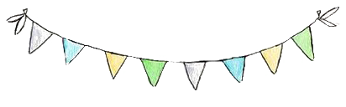

Thứ hai ngày 08 – 11 – 2021
Toán
Luyện tập (trang 55)

Slide 5



Xin chào!
Tôi là Hugo
Hãy giúp tôi
giải cứu gia đình mình
khỏi mụ phù thủy Sina nhé!

Slide 6

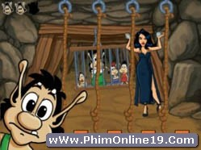
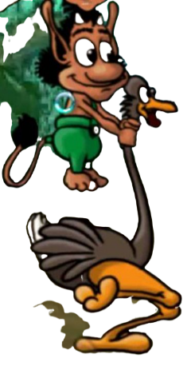
Mê cung
đá
Đầm lầy cá sấu
Khu rừng
kì bí

Slide 7
Bài 1: Nêu các góc vuông, góc nhọn, góc tù, góc bẹt có trong mỗi hình:
a)
A
b)
A
B
M
C
B
D
C

Slide 8
Bài 1: Nêu các góc vuông, góc nhọn, góc tù, góc bẹt có trong mỗi hình:
Góc vuông đỉnh A cạnh AB, AC
a)
A
Góc nhọn đỉnh C cạnh CA, CB
Góc nhọn đỉnh B cạnh BA, BC
M
Góc nhọn đỉnh B cạnh BM, BA
Góc nhọn đỉnh B cạnh BM, BC
C
Góc nhọn đỉnh M cạnh MA, MB
B
Góc tù đỉnh M cạnh MB, MC
Góc bẹt đỉnh M cạnh MA, MC

Slide 9
Góc vuông đỉnh A cạnh AB, AD
Góc vuông đỉnh B cạnh BD, BC
b)
Góc vuông đỉnh D cạnh DA, DC
A
B
Góc nhọn đỉnh B cạnh BA, BD
Góc nhọn đỉnh C cạnh CB, CD
Góc nhọn đỉnh D cạnh DA, DB
Góc nhọn đỉnh D cạnh DB, DC
D
C
Góc tù đỉnh B cạnh BA, BC

Slide 10
Mê cung
đá
Đầm lầy cá sấu
Khu rừng
kì bí

Slide 11


Bài 2: Đúng ghi Đ, sai ghi S vào ô trống:
A
- AH là đường cao của hình tam giác ABC
S
- AB là đường cao của hình tam giác ABC
Đ
B
H
C

Slide 12
Đầm lầy cá sấu
Khu rừng
kì bí

Slide 13
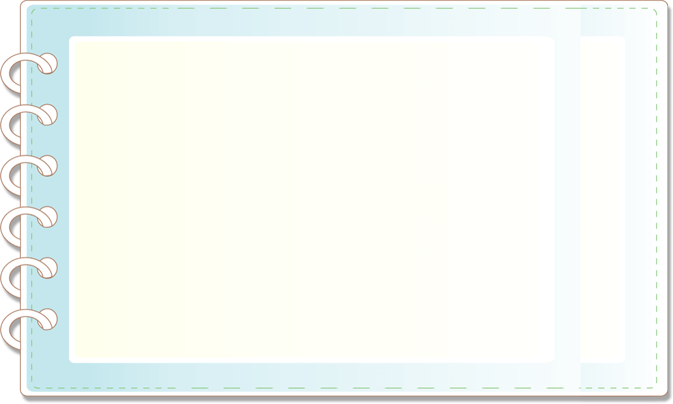

Bài 3: Cho đoạn thẳng AB = 3cm (như hình vẽ).
Hãy vẽ hình vuông ABCD (có cạnh AB)
B1. Vẽ đoạn thẳng AB = 3cm.
D
C
B2. Vẽ đường thẳng vuông góc với AB tại A, trên đường thẳng đó lấy đoạn thẳng AD = 3 cm.
3cm
B3. Vẽ đường thẳng vuông góc với BC tại B, trên đường thẳng đoạn lấy đoạn thẳng BC = 3 cm.
A
3 cm
B
B4. Nối C với D ta được hình vuông ABCD.

Slide 14
Mê cung
đá
Đầm lầy cá sấu
Khu rừng
kì bí

Slide 15
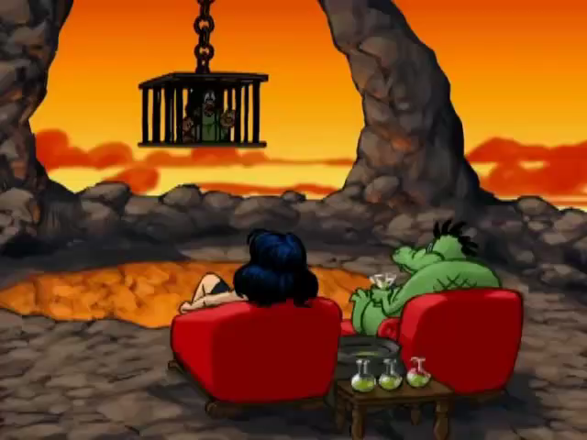

Slide 16
Bài 4: a) Hãy vẽ hình chữ nhật ABCD có chiều dài AB = 6cm, chiều rộng AD = 4cm
Bước 1: Vẽ đoạn thẳng AB dài 6cm.
D
Bước 2: Vẽ một đường thẳng vuông góc với AB tại A, trên đường thẳng đó lấy đoạn thẳng AD = 4cm.
C
4cm
Bước 3: Vẽ đường thẳng vuông góc với BC tại B, trên đường thẳng đó lấy đoạn thẳng BC dài 4cm.
A
6cm
B
Bước 4: Nối C với D ta được hình chữ nhật ABCD.

Slide 17
Bài 4:
b) Xác định trung điểm M của cạnh AD, trung điểm N của cạnh BC. Nối điểm M và điểm N ta được các hình tứ giác đều là hình chữ nhật
- Nêu tên các hình chữ nhật đó.
+ Các hình chữ nhật: ABNM, MNCD.
+ Các cạnh song song với cạnh AB: MN và CD.
- Nêu tên các cạnh song song với cạnh AB.
.
6cm
.
A
B
.
.
4cm
N
M
.
.
D
C

Slide 19
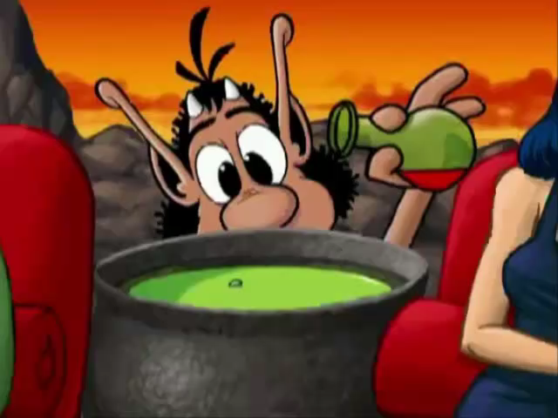

Slide 20
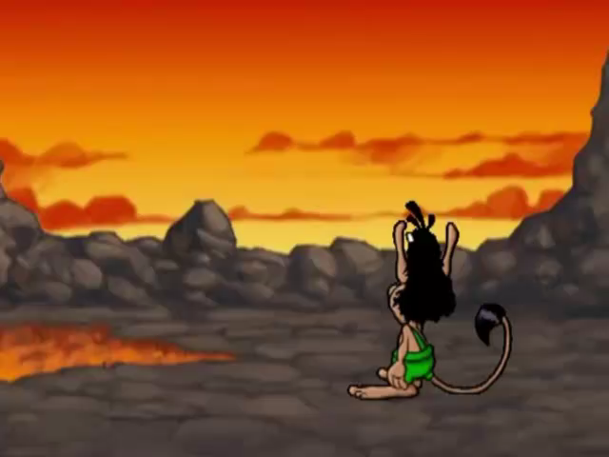

Slide 21

Dặn dò
- Hoàn thành bài tập.
- Chuẩn bị bài sau

Slide 22

Chúc các em học tốt

